Slide 1
Пословицы и поговорки
4 класс

Slide 2
Цель: прививать любовь к родному языку через пословицы и поговорки.
Задачи: * развивать творческое воображение детей, вырабатывать свободную и выразительную речь;
показать учащимся, как увлекателен, разнообразен, неисчерпаем мир слова, мир русской грамоты;
развивать пытливость, любознательность каждого ученика, расширить кругозор и словарный запас;
* воспитывать стремление расширять свои знания по русскому языку, совершенствовать свою речь.

Slide 3
Пословицы и поговорки очень необходимы при работе с детьми
всех возрастов. Как для развития речи, памяти, при написании сочинений в школьных работах, так и на детских праздниках
и развлечениях.
Пословицы и поговорки часто путают --- будьте внимательны!
Пословица --- краткое народное изречение обобщающего характера.
Например: Петь хорошо вместе, а говорить отдельно.
Поговорка --- краткое устойчивое выражение, образное, не составляющее, в отличие от пословицы, законченного высказывания.
Например: Мал золотник, да дорог.

Slide 4
Роль пословиц и поговорок в жизни людей
Пословицы и поговорки начинают изучать уже с первых дней в
школе:
они учат, советуют, предостерегают;
хвалят трудолюбие, честность, смелость, доброту;
высмеивают жадность, зависть, трусость, лень;
осуждают эгоизм, зло;
поощряют прилежание, благородство, упорство;

Slide 5
Владимир Иванович Даль
«Пословица – это цвет народного
ума»,-- говорил великий собиратель
пословиц.
В 1862 году вышел сборник Даля, куда вошло свыше 30000 пословиц.

Slide 6
Темы пословиц
Родина
Семья
Дружба
Учение
Книга
Лень
Природа
Трусость
Трудолюбие

Slide 7
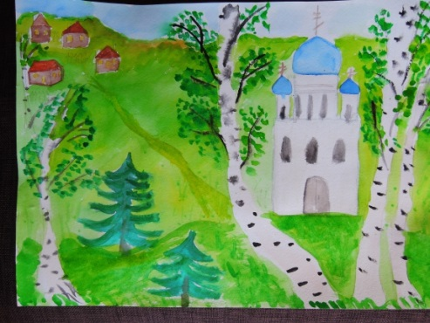
Пословицы о Родине
Если дружба велика, будет Родина сильна.
Жить – Родине служить.
На чужой стороне, что соловей без песни.
Родина -- мать, умей за нее постоять.

Slide 8
Пословицы о дружбе
Старый друг лучше новых двух.
Друг за друга стой – выиграешь бой.
Без друга -- на душе вьюга.
Сам погибай, а товарища выручай.

Slide 9
Пословицы об учении
Ученье – свет, а не ученье – тьма.
Век
живи –
век
учись.
Учиться – всегда
пригодиться.
Чужим
умом
долго не
проживешь.

Slide 10
Пословицы о книгах
Книга – мост в мир знаний.
Книга
твой
друг, без нее
как без
рук.
Кто
много
читает,
тот
много
знает.
В книге ищут не буквы,
а мысли.

Slide 11
Пословицы о трудолюбии
Славен человек не словами, а делами.
Землю красит солнце,
а человека – труд.
Умелые руки не
знают скуки.
Человек
трудом
велик.

Slide 12
Применение пословиц и поговорок на уроках
Собери пословицы.

Slide 13
К каждой сказке можно подобрать пословицу и поговорку.
Например: «Один за всех и все за одного».
Пословица характеризует чувство коллективизма, взаимную помощь.
Сказка
«Репка»

Slide 14
К какому сказочному герою подходит пословица?
Жадность – всякому горю начало.
Ошибка – что ушибся: вперед наука.
За большим погонишься – малое потеряешь.
С большого человека больше и спрашивается.
Выше головы носа не поднимай.
Жизнь дана на смелые дела.

Slide 15
Какие русские пословицы и поговорки напоминают вам эти рисунки?

Slide 16
Занимательная грамматика
мини -- тест
К пословице хвостик
приставь поскорей,
да выбери тот,
что нравится ей!
Цыплят по осени…
а)наряжают;
б)угощают;
в)считают;
Кашу маслом…
а)заправить опасно;
б)как окрошку квасом;
в)не испортишь;
У страха…
а)красная рубаха;
б)глаза велики;
в)чуткие уши;

Slide 17
Заключение
Пословицы и поговорки были придуманы очень давно и давно
проверены временем. Они жили, живут и будут жить среди нас. Как на
крыльях, пословицы и поговорки перелетают из века в век, от одного
поколения к другому, и не видна та безграничная даль, куда устремляет
свой полет она.
Можно сказать, что пословицы и поговорки делают нашу речь
краше и интереснее, но мы не поняли бы их, если бы не приняли во
внимание их особую связь с речью. Главное в этом деле понять то,
что говорит пословица или поговорка.
Поступай так, как велит народная мудрость – не ошибешься и с
легкостью найдешь выход из затруднительной ситуации.

Slide 18
Источники:
В. И. Даль «Пословицы русского народа».
В. И. Зимин «Пословицы и поговорки Русского народа».
А. М. Жигулев «Русские пословицы и поговорки».
Н. В. Уваров «Энциклопедия народной мудрости».
Стр 92 Учебник

Slide 19
Спасибо за внимание

